Slide 1
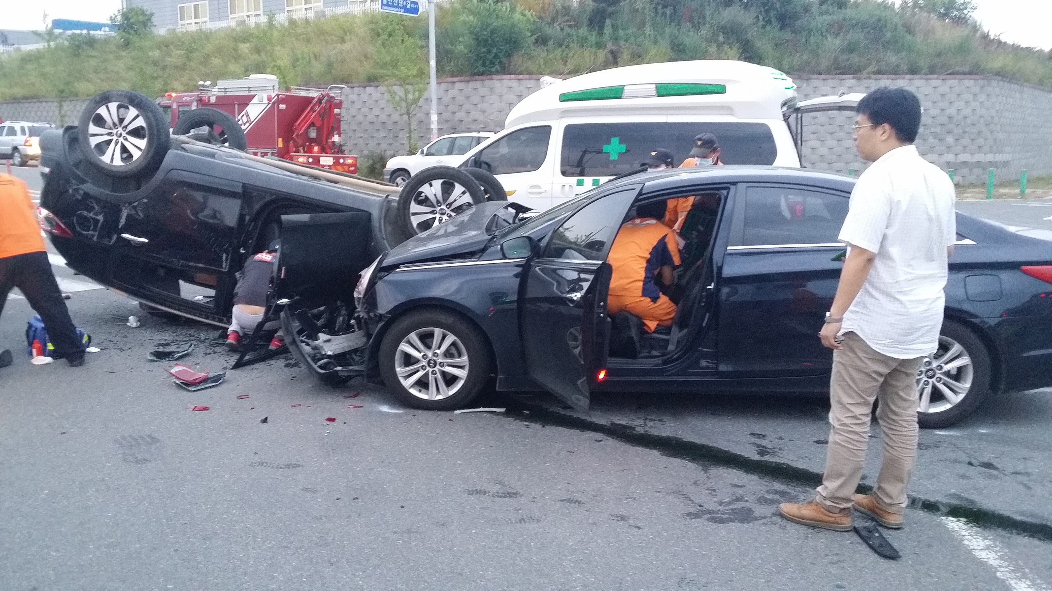

빅데이터 분석과 시각화 개론
Theme:
다양한 필드에서의 교통사고 분석 – 박영현, 윤신웅, 이동헌
발표 준비 중…

Slide 3

교통사고?
차의 교통으로 인하여 사람을 사상하거나 물건을 손괴하는 것을 말한다(교통사고처리 특례법 제2조 제2호).
탈것이 포함된 사고 >>>교통사고!
교통사고가 일어나면 금전적, 정신적 피해가 상당하다. >>>당연하지만 되도록 일어나지 않도록 해야 한다.
Notes:
정의는 ~~라고 합니다.
한마디로 사고에 탈것이 포함되면 교통사고이다.

Slide 4
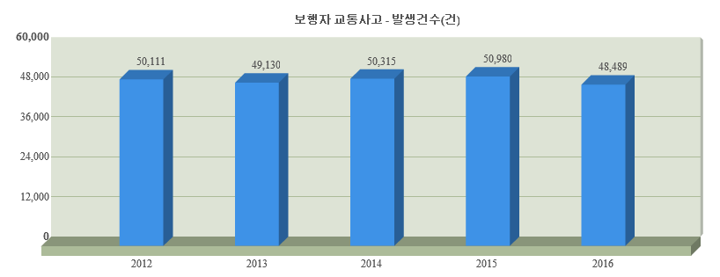
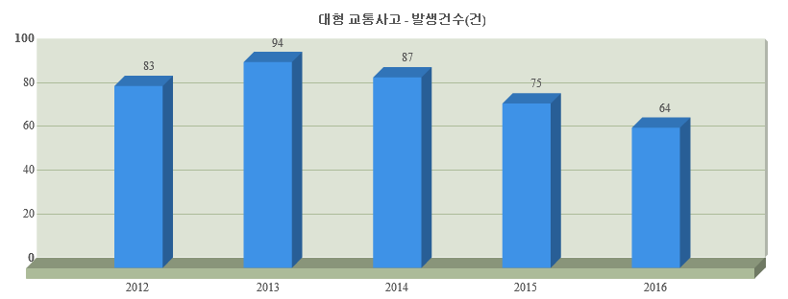
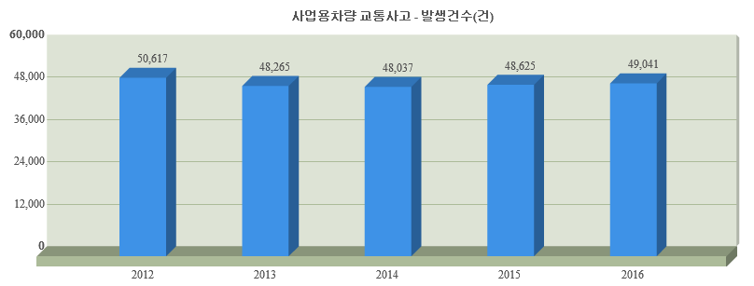
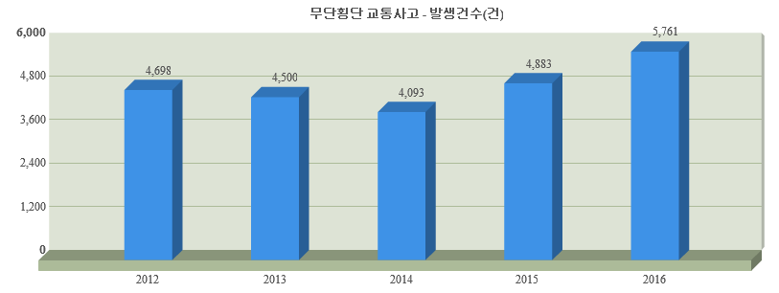
Trend
비슷하거나 늘어나는 경향
>>>예방, 발생건수 감소를 위한 가치 있는 분석이 될 수 있다!
출처 : TAAS 교통사고분석시스템
Notes:
대표적인 사고를 뽑자면 보행자 교통사고-국도, 대형 교통사고-국도/고속도로, 사업용차량 교통사고-국도/고속도로, 무단횡단 교통사고입니다.
수가 적은 대형 교통사고의 수는 줄어드는 추세이지만, 다른 사고들은 꾸준히 비슷하거나 오히려 늘어난 것을 알 수 있습니다
즉, 분석을 통해 사고를 줄이는 데 도움을 줄 수 있는 가치있는 분석이 필요하다고 생각

Slide 5
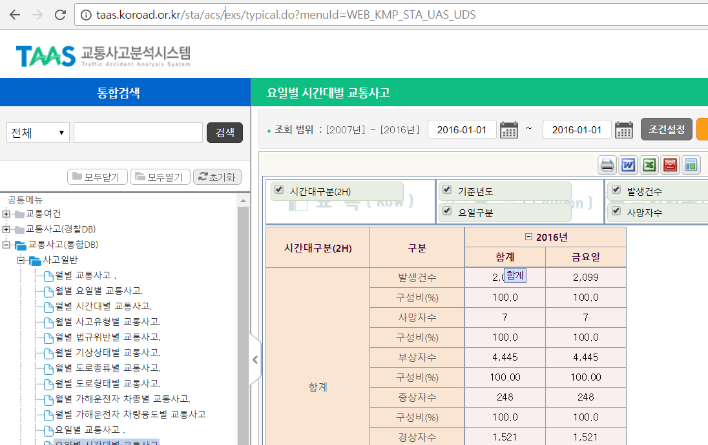
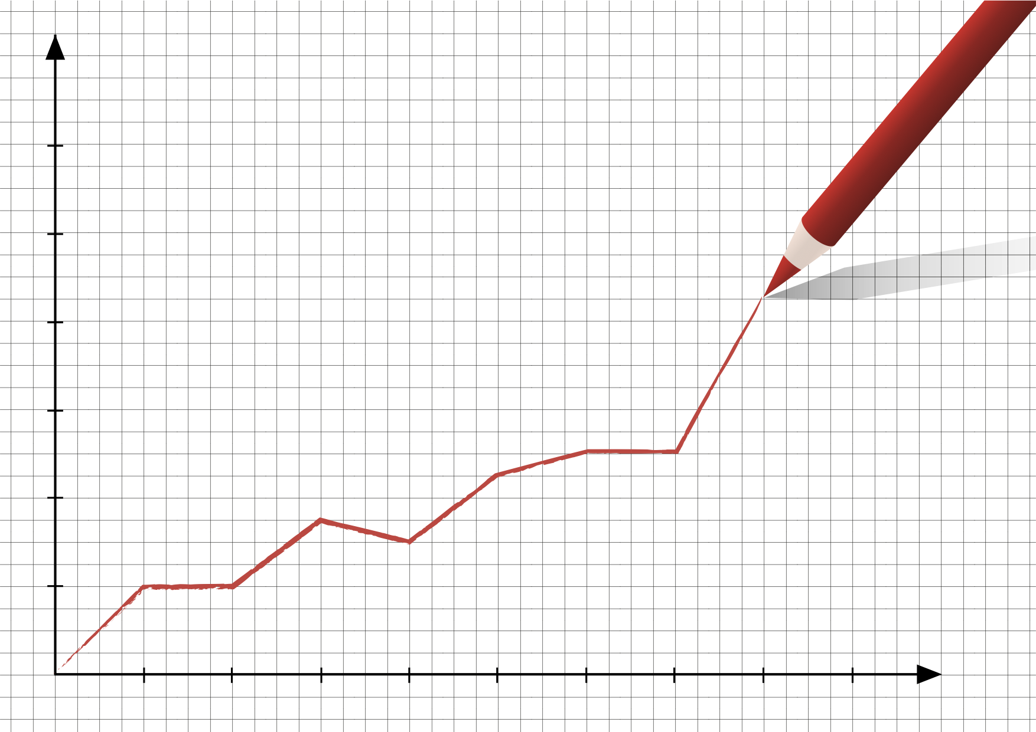

How?
TAAS : 교통사고를 교통종류, 시간대, 기상대, 요일, 연령, 차종 등 다양한 필드로 분류된 데이터(도로교통공단 제공) >>> 이걸 이용하자!
각 필드에 따른 1년간 그래프를 그려보고, 경향성 확인
최종적으로 1년 동안의 전체적인 경향성 확인

Slide 6
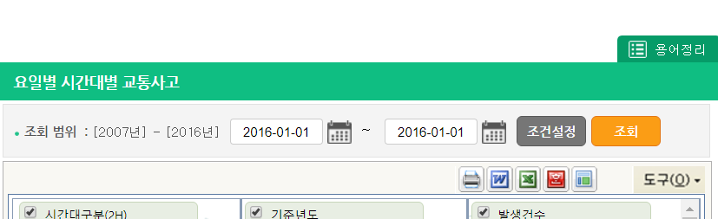

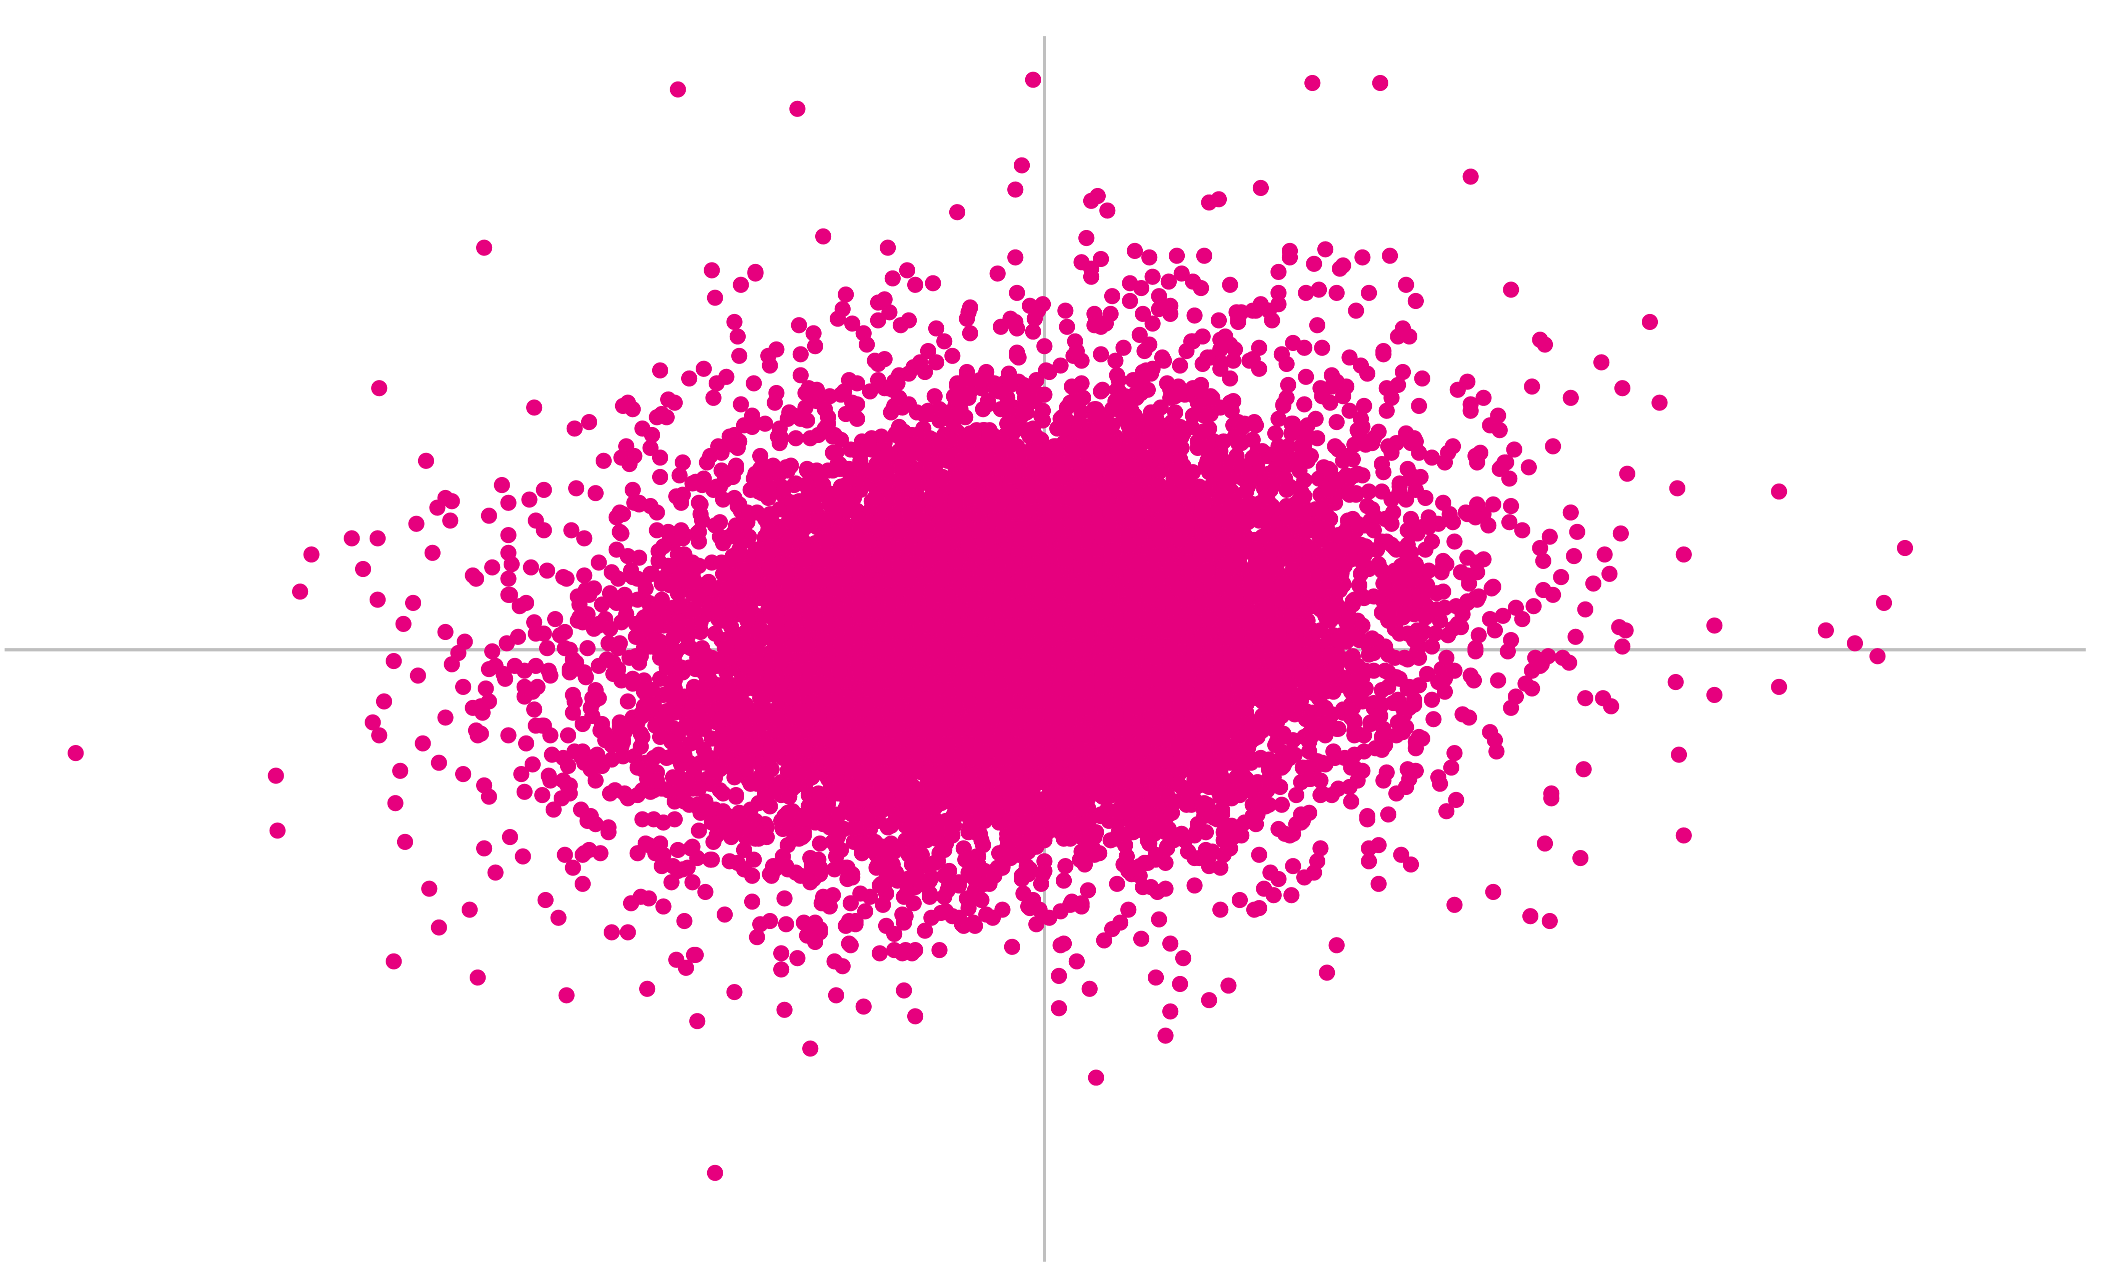
Data & Plan
Crawling data from TAAS by date
Python library(pandas, matplotlib, …)를 이용하여 데이터를 합치고, 그래프를 그리고, aggregation 등 조사 >>>경향성 찾기
주로 요일-시간대, 요일-연령대, 요일-도로종류 등 두 필드를 연결해 경향성을 확인 >>>상관관계 확인!

Slide 7
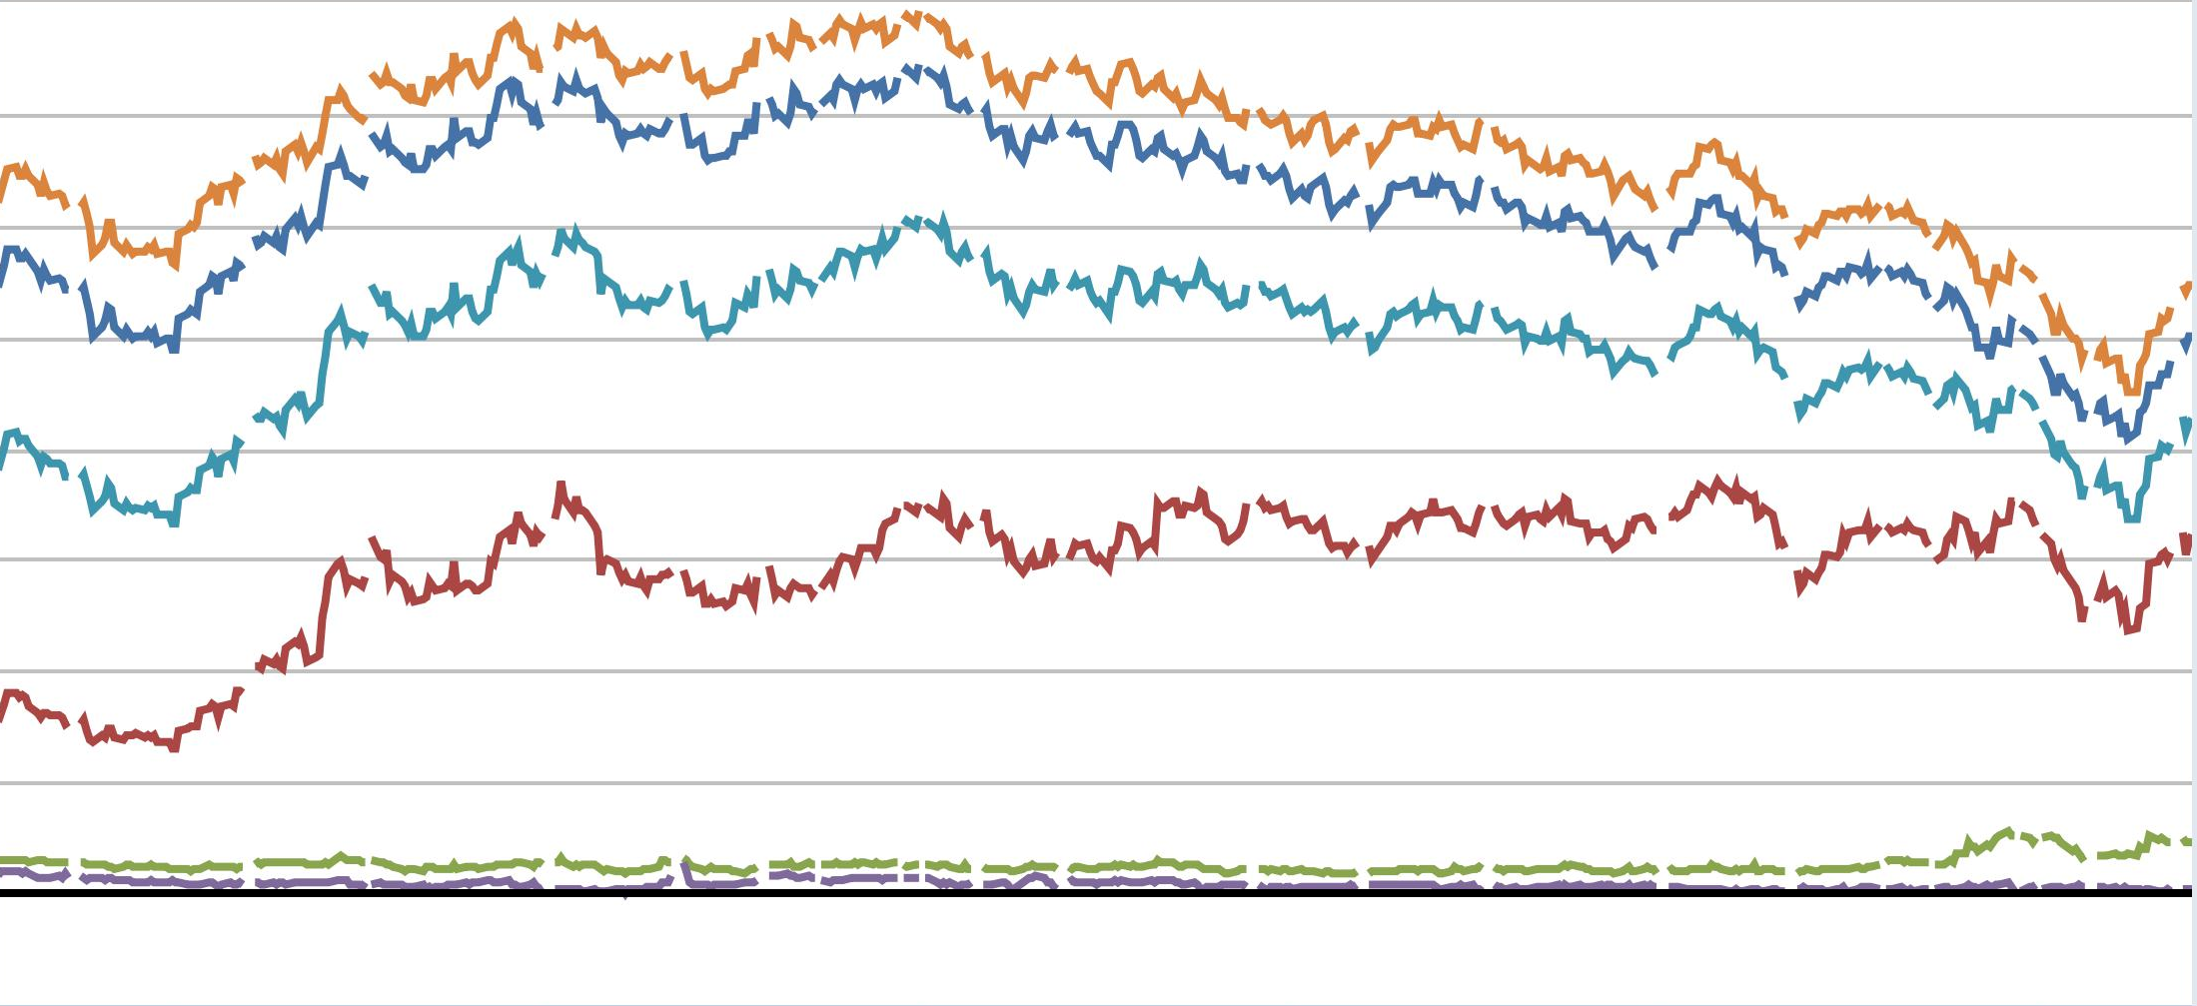
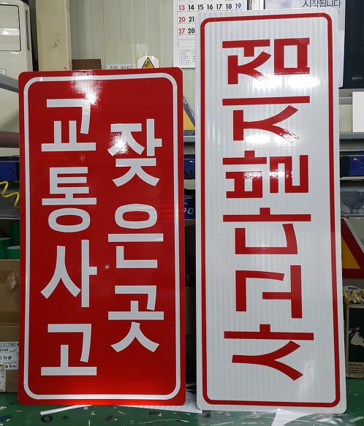
Expectation
3년간의 데이터를 확인 해 보고, 연도별 그래프를 통해 공통점을 찾는다면 1년 주기의 경향성이 어느정도 있다고 볼 수 있다. >>>규칙성이 존재한다는 뜻, 예방에 큰 도움이 된다.
더 나아가 교통사고 다발 지역에서의 1년간 사고 내역과 결합할 수 있다면 예방에 더 도움을 줄 수 있다.
+

Slide 8

Thank you for listening!

